Slide 1
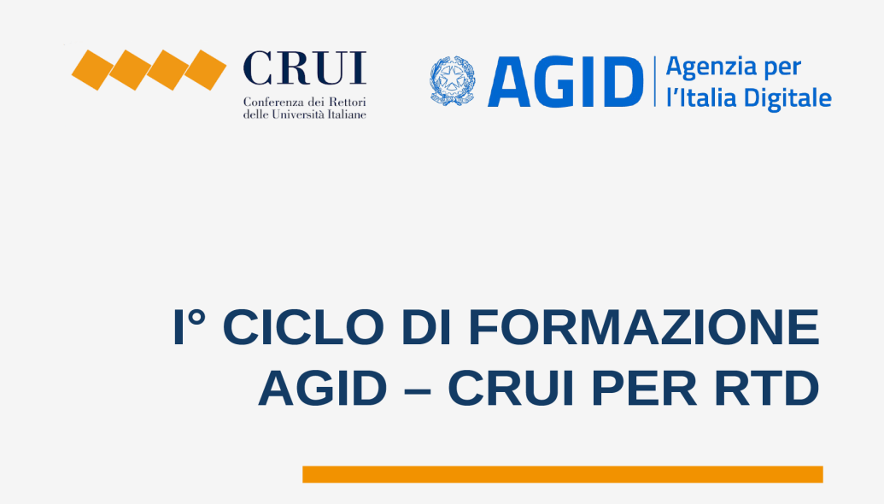
Piano triennale per l’informatica nella PA 2020 - 2022
10 Novembre 2020

Slide 2
Formazione, gestione e conservazione dei documenti informatici
01 dicembre 2020

Slide 3
Cosa cambia con le nuove linee guida AGID
Patrizia Gentili (AgID)

Slide 4

Linee guida e ruolo di AgID
4
D.Lgs. 7 marzo 2005, n. 82 - Codice dell'amministrazione digitale (come modificato dal d. lgs. 13 dicembre 2017, n. 217)
Art. 71 «Regole tecniche»
L'AgID, previa consultazione pubblica da svolgersi entro il termine di trenta giorni, sentiti le amministrazioni competenti e il Garante per la protezione dei dati personali nelle materie di competenza, nonché acquisito il parere della Conferenza unificata, adotta Linee guida contenenti le regole tecniche e di indirizzo per l'attuazione del presente Codice. Le Linee guida divengono efficaci dopo la loro pubblicazione nell'apposita area del sito Internet istituzionale dell'AgID e di essa ne è data notizia nella Gazzetta Ufficiale della Repubblica italiana. Le Linee guida sono aggiornate o modificate con la procedura di cui al primo periodo.

Slide 5

Linee guida e ruolo di AgID
5
Procedura di notifica ai sensi della direttiva (UE) 2015/1535
Ogni progetto di regola tecnica è immediatamente trasmesso, da parte dell'amministrazione con competenza prevalente per la sua adozione, all'Unità centrale di notifica ai fini della successiva immediata comunicazione alla Commissione europea ai sensi della direttiva (UE) 2015/1535.

Slide 6

Contesto normativo di partenza…
6
Contesto nazionale
D.P.R. n. 445/2000 - Testo unico delle disposizioni legislative e regolamentari in materia di documentazione amministrativa
D. lgs. n. 82/2005 e s.m.i. - Codice dell'amministrazione digitale
DPCM 3 dicembre 2013 - Regole tecniche per il protocollo informatico ai sensi degli articoli 40 -bis , 41, 47, 57 -bis e 71, del Codice dell’amministrazione digitale di cui al decreto legislativo n. 82 del 2005
DPCM 3 dicembre 2013 - Regole tecniche in materia di sistema di conservazione ai sensi degli articoli 20, commi 3 e 5 -bis , 23 -ter , comma 4, 43, commi 1 e 3, 44 , 44 -bis e 71, comma 1, del Codice dell’amministrazione digitale di cui al decreto legislativo n. 82 del 2005
DPCM 13 novembre 2014 - Regole tecniche in materia di formazione, trasmissione, copia, duplicazione, riproduzione e validazione temporale dei documenti informatici nonché di formazione e conservazione dei documenti informatici delle pubbliche amministrazioni ai sensi degli articoli 20, 22, 23 -bis , 23 -ter , 40, comma 1, 41, e 71, comma 1, del Codice dell’amministrazione digitale di cui al decreto legislativo n. 82 del 2005
Circolare AgID 23 gennaio 2013, n. 60 - Formato e definizioni dei tipi di informazioni minime ed accessorie associate ai messaggi scambiati tra le pubbliche amministrazioni
Circolare AgID 10 aprile 2014, n. 65 - Modalità per l’accreditamento e la vigilanza sui soggetti pubblici e privati che svolgono attività di conservazione dei documenti informatici.

Slide 7

Contesto normativo di partenza…
7
Contesto europeo
Regolamento (UE) n. 910 del 23 luglio 2014 - eIDAS (electronic IDentification Authentication and Signature)
Regolamento (UE) n. 679 del 27 aprile 2016 relativo alla protezione delle persone fisiche con riguardo al trattamento dei dati personali, nonché alla libera circolazione di tali dati e che abroga la direttiva 95/46/CE (GDPR regolamento generale sulla protezione dei dati)

Slide 8

La consultazione pubblica delle nuove linee guida
8
La gestione digitale dei procedimenti amministrativi garantisce la corretta amministrazione dei documenti dalla produzione alla conservazione. In quest’ottica sono state rese disponibili in consultazione pubblica dal 17 ottobre 2019 e fino al 16 novembre 2019 le nuove “Linee guida sulla formazione, gestione e conservazione dei documenti informatici”.
Le Linee Guida - di cui fanno parte sei allegati tecnici – sottoposte all’iter di approvazione previsto dall’art. 71 “Regole tecniche” del Codice dell’Amministrazione digitale (CAD) - hanno il duplice scopo di:
aggiornare le regole tecniche sulla formazione, protocollazione, gestione e conservazione dei documenti informatici precedentemente regolate nei DPCM del 2013 e 2014;
fornire una cornice unica di regolazione sulla materia, in coerenza con la disciplina dei Beni culturali.
Le Linee Guida sono state pubblicate sulla piattaforma Docs Italia ed è stato possibile commentarle su Forum Italia.

Slide 9
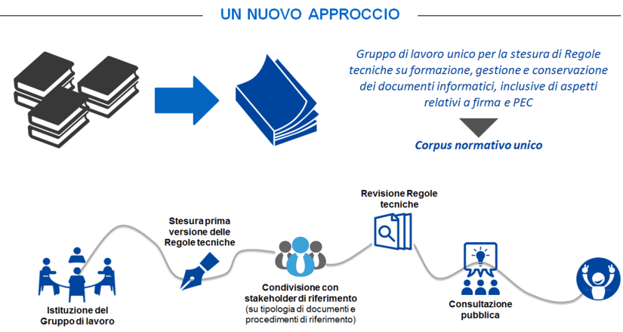
Obiettivi
9

Slide 10
Il parere circostanziato della Commissione europea
10
La Commissione ha emesso un parere circostanziato che ha rigettato:
la localizzazione dei dai su territorio nazionale (come era precedentemente prescritto)
il processo di accreditamento considerato una infrastruttura inutile e ostativa alla libera circolazione dei dati all’interno dell’UE come previsto dal regolamento 2018/1807.
La Commissione ha inoltre invitato a modificare la norma primaria che prevedeva tale procedura, ossia il CAD in quanto il regolamento 2018/1807 sulla libera circolazione dei dati prevede infatti che entro maggio 2021 tutte le norme dei paesi membri che siano in contrasto con tale regolamento debbano essere modificati.

Slide 11
Le novità sulla conservazione ex Decreto Semplificazione
(D.L. 76/2020)
11
Per la gestione e la conservazione dei documenti informatici viene modificato l’articolato normativo. In particolare:
la conservazione dei documenti informatici da parte di soggetti esterni all'amministrazione interessata deve uniformarsi - nel rispetto della disciplina europea - alle Linee guida contenenti le regole tecniche e di indirizzo per l'attuazione del CAD nonché ad un regolamento, le une come l'altro adottati dall'Agenzia per l'Italia digitale (AgID).
Il regolamento determina i criteri per la fornitura dei servizi di conservazione dei documenti informatici, affinché sia assicurata la conformità dei documenti conservati agli originali nonché la qualità e la sicurezza del sistema di conservazione.
Le Linee guida determinano i requisiti di qualità, di sicurezza e organizzazione, che i soggetti conservatori debbono possedere.
Si pone l’accento cioè sul possesso di requisiti e su criteri di fornitura, non già ad un meccanismo di accreditamento in senso stretto .
Fino all'adozione del regolamento e delle Linee guida, in materia di conservazione dei documenti informatici si applicano le disposizioni vigenti al momento dell'entrata in vigore del decreto-legge.

Slide 12
12
Il regolamento sulla conservazione ex Decreto Semplificazione
(D.L. 76/2020)
Il regolamento definirà nel dettaglio:
le modalità di dimostrazione dei requisiti di qualità e sicurezza;
le norme sul transitorio, con particolare riguardo alla situazione dei conservatori attualmente accreditati di cui vogliamo preservare gli investimenti fin qui effettuati;
altro tema importante riguarda l’attività fino ad ora rubricata come vigilanza che diventerà in prospettiva un’attività di monitoraggio su quanto dichiarato dai conservatori in tema di possesso dei requisiti.

Slide 13
13
Approccio metodologico utilizzato
L’approccio utilizzato è stato di tipo olistico, ossia diretto a mettere in evidenza e a rappresentare le interdipendenze funzionali tra le varie fasi del ciclo di vita del documento informatico.
Fermo restando il valore cogente delle Linee guida, è stata adottata una tecnica redazionale di tipo descrittivo che mira a rendere le disposizioni ivi contenute più semplici e di immediata applicazione da parte dei destinatari, indipendentemente dalla natura pubblica o privata di questi ultimi.
In considerazione della continua evoluzione tecnologica, le Linee guida sono strutturate in un corpo centrale che contiene la base normativa della materia e in allegati che contengono disposizioni funzionalmente “mobili” perché connesse all’evoluzione tecnologica e possono variare nel tempo in numero e contenuto.

Slide 14

14
Struttura del documento (1)
Corpo centrale del documento
    Cap. 1. Introduzione, strumenti di lettura e disposizioni comuni
    Cap. 2. Formazione dei documenti informatici
    Cap. 3. Gestione documentale
    Cap. 4. Conservazione

Slide 15
15
Struttura del documento (1)
  Allegati
    All 1 - Glossario dei termini e degli acronimi
    All 2 - Formati di file e riversamento
    All 3 - Certificazione di processo
    All 4 - Standard e specifiche tecniche
    All 5 - I Metadati
    All 6 - Comunicazione tra AOO di Documenti Amministrativi Protocollati

Slide 16
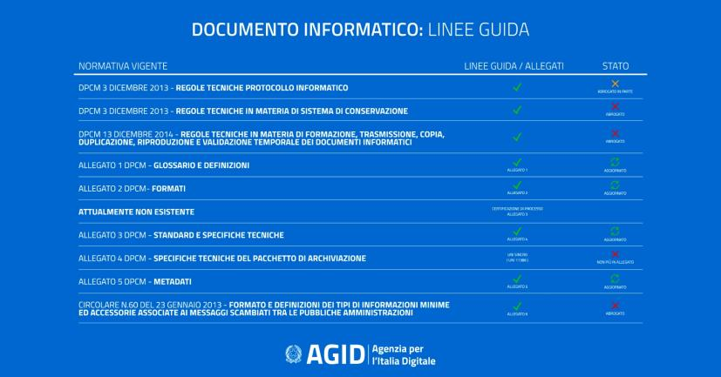
16
Quadro sinottico interventi di revisione e/o aggiornamento

Slide 17
17
Principali novità
All.2 - Formati di documenti informatici

Slide 18




























18
Principali tipologie di file considerati
Documenti impaginati (PDF, ePub, Word, ..)
Ipertesti (HTML, Markdown, …)
Dati strutturati (basi di dati, XML, CSV, JSON, …)
Posta elettronica
Fogli di calcolo (Excel, …)
Presentazioni multimediali (PowerPoint, …)
Immagini raster (PNG, TIFF, JPEG, OpenEXR, …)
Immagini vettoriali e modelli CG (SVG, DWG, …)
Fonti tipografiche (TrueType, …)
Suono (WAV, MP3, MIDI + vari codec audio, …)
Video (MPEG2, MPEG4 + vari codec video, …)
Sottotitoli (TTML, …)
Contenitori multimediali (MP4, MXF, AVI, …)
Pacchetti multimediali (IMF, DCP, XDCAM, scansioni pellicola)
Contenitori di archivi (TAR, ZIP, 7Z, ISO, ….)
Documenti amministrativi (FatturaPA, FSE, …)
Applicazioni e codice sorgente (EXE, DLL, CPP, PY, ..)
Contenitori crittografici (firme, sigilli, certificati … elettronici)

Slide 19
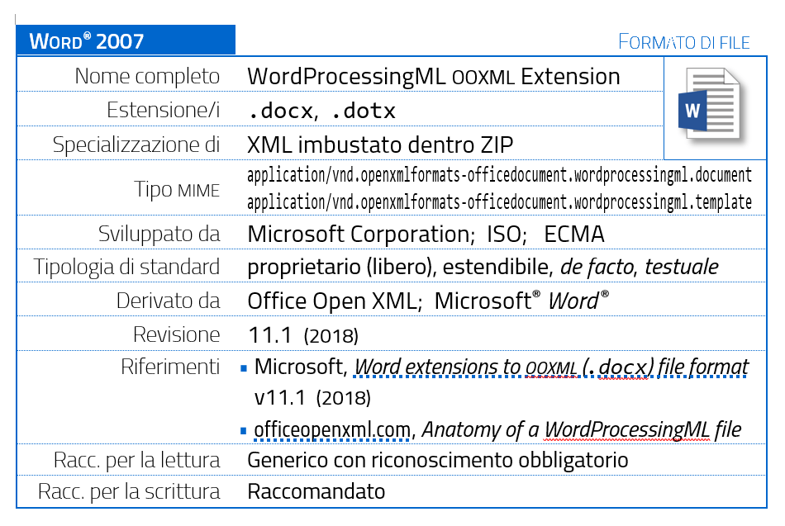
19
Formati di file
Esempio dal §2.1 «Documenti impaginati».
Il formato dell’estensione OOXML WordProcessingML (docx)

Slide 20
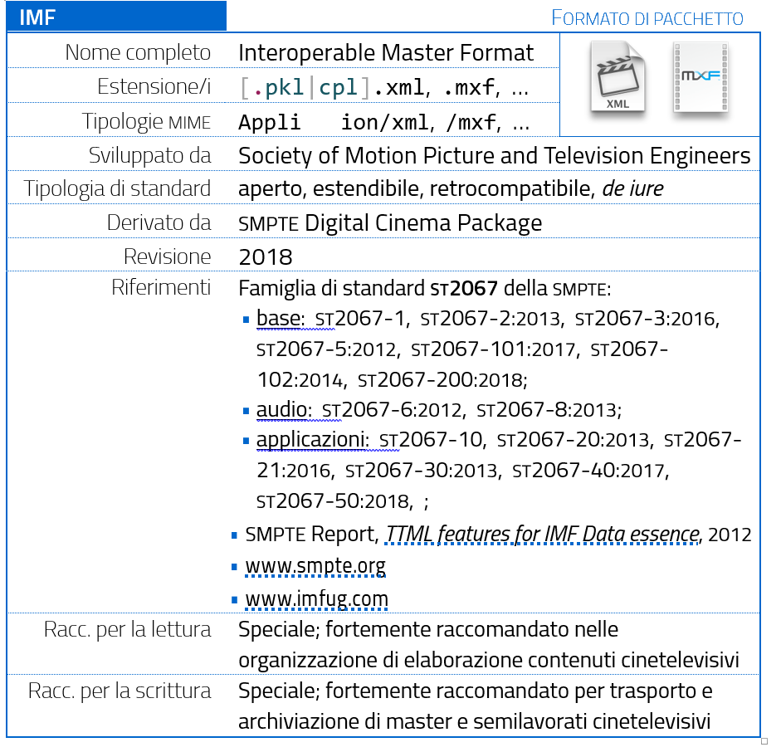
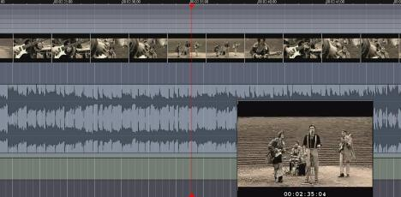
20
Formati di file
Esempio dal §2.12 «Contenitori e pacchetti di file multimediali».
Il formato del pacchetto di master interoperabile (IMF)

Slide 21

21
Riversamento e valutazione di interoperabilità
Problematiche riscontrate:
affrontare documenti esistenti in formati a bassa interoperabilità;
scegliere o cambiare i formati per la produzione di nuovi documenti, cioè tramite riversamento.
Si possono risolvere seguendo una delle seguenti metodologie, ovvero combinandole:
qualitativa, effettuando una valutazione di interoperabilità dei formati;
quantitativa, calcolando l’indice di interoperabilità di ogni formato.

Slide 22
22
Principali novità
All.5 – I Metadati

Slide 23
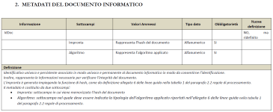
23
Riversamento e valutazione di interoperabilità
E’ un allegato più completo, soprattutto tenendo in considerazione quanto espresso dagli standard vigenti e dalla letteratura aggiornata in materia.
E’ stato effettuato un lavoro di estensione per le tre strutture di metadati già presenti nel precedente allegato, ossia:
  i metadati del documento informatico;
  i metadati del documento amministrativo informatico;
  i metadati delle aggregazioni documentali informatiche.
Alcuni metadati sono stati considerati obbligatori, altri facoltativi, eliminando quindi il concetto di metadati minimi (l’identificativo univoco e persistente, il riferimento temporale, l’oggetto, il soggetto che ha formato il documento e l’eventuale destinatario).

Slide 24
24
Principali novità
All. 6 - Comunicazione tra AOO di Documenti Amministrativi Protocollati

Slide 25
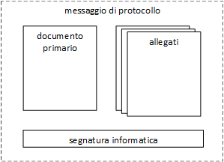
25
Protocollo Informatico – Comunicazione tra AOO
Messaggio di protocollo
Un messaggio di protocollo, l’elemento atomico di interesse per dare seguito allo scambio di documenti amministrativi protocollati tra AOO, è una struttura logica che:
DEVE contenere il documento amministrativo informatico principale;
PUÒ contenere un numero qualsiasi di documenti amministrativi informatici allegati;
DEVE contenere la segnatura informatica del messaggio protocollato.

Slide 26
26
Protocollo Informatico – Comunicazione tra AOO
Segnatura di protocollo
La segnatura di protocollo DEVE prevedere quattro sezioni:
“Intestazione”, contiene i dati identificativi e le informazioni fondamentali del messaggio;
“Descrizione”, contiene le informazioni descrittive riguardanti il contenuto del messaggio;
“Riferimenti”, contiene le informazioni relative al contesto generale di cui il messaggio fa parte;
“PiuInfo”, contiene ulteriori informazioni specifiche qualora due o più amministrazioni stabiliscono di scambiarsi informazioni non previste tra quelle definite nello schema;
“Signatura” per permettere la firma della segnatura di protocollo conformemente al profilo XAdES baseline B level signatures.
Rispetto alla versione prevista dalla circolare AgID 60/2013 la principale variazione apportata è relativa al consolidamento del meccanismo di accoppiamento univoco tra la Segnatura di protocollo e il Documento primario ed eventuali Allegati relativi:
Sono stati resi obbligatori gli elementi Descrizione/Documento/Impronta e, nel caso di presenza di allegati, Descrizione/Allegati/Impronta
È stata aggiunta la sezione “Signatura” per firmare il file XML rappresentante la segnatura

Slide 27
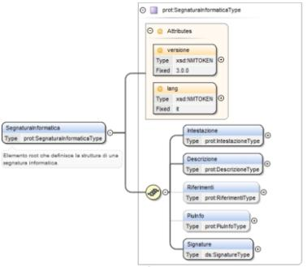
27
Protocollo Informatico – Comunicazione tra AOO
Modifiche apportate agli schemi presenti nella Circolare AGID 60/2013
Relativamente all’XML Schema sono previste 66 variazioni, di cui il 46 necessarie per esplicitare vincoli precedentemente espressi solo in maniera informale nel testo della circolare AgID 60/2013.

Slide 28
28
Protocollo Informatico – Comunicazione tra AOO
Messaggio di protocollo – Cambiamenti
# | Regola di processamento | Impatto
A | La formazione del documento primario (document), ed eventuali allegati (attachment_{i}), DEVE rispettare le regole di formazione dei documenti amministrativi elettronici. | NESSUNA VARIAZIONE
B | Il calcolo dell’impronta del documento primario (digest(document,algorithm)), e degli eventuali allegati (digest(attachment_{i},algorithm)), DEVE utilizzare uno degli algoritmi ammessi. | DA OPZIONALE AD OBBLIGATORIO
C | Generazione del numero di protocollo da assegnare al messaggio protocollato. | NESSUNA VARIAZIONE
D | La formazione della segnatura di protocollo DEVE rispettare l’XML Schema indicato, utilizzando le impronte digest(document,algorithm) e digest(attachment_{i},algorithm) creati al passo B. | AGGIORNATO L’XML SCHEMA
E | Per garantire la non ripudiabilità della segnatura di protocollo DEVE essere applicato il profilo XAdES baseline B level signatures. | AGGIUNTA
F | Registrazione del messaggio protocollato nel registro di protocollo per assicurare la persistenza dello stesso. | NESSUNA VARIAZIONE

Slide 29
29
Protocollo Informatico – Comunicazione tra AOO
Flusso di comunicazione
 | Chi | Cosa
REQUEST | AOO Mittente | L’AOO mittente DEVE produrre il messaggio protocollato (vedi slide 5)
 | AOO Destinatario | L’AOO destinatario ricevuto il messaggio protocollato DEVE verificare la segnatura di protocollo DEVE verificare la correttezza della firma della segnatura di protocollo DEVE verificare la corrispondenza dell’impronta del documento primario presente nella segnatura di protocollo e il documento primario ricevuto se presenti allegati, per ogni allegato DEVE verificare la corrispondenza dell’impronta dell’allegato presente nella segnatura di protocollo e l’allegato ricevuto
CALLBACK | AOO Destinatario | L’AOO destinataria DEVE inoltrare la ricevuta di ricezione del messaggio protocollato alla AOO mittente CASO A Se l’AOO destinataria è riuscita a verificare il messaggio di protocollo ricevuto provvede alla registrazione nel registro di protocollo e all’inoltro della conferma CASO B Se l’AOO destinataria non è riuscita a verifica il messaggio di protocollo ricevuto DEVE segnalare alla AOO mittente l’anomalia riscontrata
 | AOO Mittente | L’AOO mittente deve registrare la ricevuta di ricezione del messaggio protocollato nel registro di protocollo per assicurare la persistenza dello stesso.

Slide 30
30
Protocollo Informatico – Comunicazione tra AOO
Trasporto da PEC a Machine To Machine
Realizzare il trasporto tramite API permette l’automatizzazione di tutte le fasi della comunicazione determinando una riduzione dei tempi per lo scambio di messaggi protocollati tra PA.

Slide 31
31
Protocollo Informatico – Comunicazione tra AOO
Tempi
Dai test effettuati si è rilevato che i tempi per l’analisi e l’implementazione delle modifiche sono ridotti.
Tuttavia nelle Linee guida è stata inserita una tempistica adeguata alle modifiche da apportare alle applicazioni in produzione, i software in offerta e la realizzazione di applicazioni e servizi innovativi.

Slide 32
Certificazione di processo
Gaetano Bruno

Slide 33
33
Principali novità
All. 3 – Certificazione di Processo

Slide 34

34
Certificazione di processo
ex articolo 23-ter comma 1bis «Documenti amministrativi informatici»
La copia su supporto informatico di documenti formati dalle pubbliche amministrazioni in origine su supporto analogico è prodotta mediante processi e strumenti che assicurano che il documento informatico abbia contenuto identico a quello del documento analogico da cui è tratto, previo
raffronto dei documenti o
attraverso certificazione di processo nei casi in cui siano adottate tecniche in grado di garantire la corrispondenza del contenuto dell'originale e della copia.

Slide 35


35
Certificazione di processo
ex articolo 23-ter comma 1bis «Documenti amministrativi informatici»
raffronto dei documenti ex art. 2714 del c.c., secondo cui le copie autentiche rilasciate dal Notaio hanno lo stesso valore giuridico dell’originale (fanno fede) depositato presso il Notaio rogante. L’efficacia dell’atto pubblico poi è quella prevista dall’art. 2700 del c.c.
attraverso certificazione di processo, dove la certificazione attesta che una determinata attività, o uno specifico prodotto, rispetta i requisiti che l’organizzazione si è data oppure i requisiti di una norma specifica. La certificazione è sempre ed in ogni caso una procedura con cui con cui una terza parte indipendente dà assicurazione scritta che un prodotto, un servizio, un processo è conforme ai requisiti specificati. E poi ci sono le tecniche in grado di garantire la corrispondenza del contenuto dell'originale e della copia, tradotte in termini di efficienza gestionale dell’organizzazione e diligenza di comportamento dei soggetti preposti alla certificazione di processo.

Slide 36
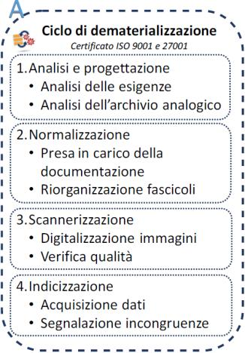
36
Certificazione di processo
fasi ciclo di dematerializzazione massiva
Scansione batch dei documenti,
Sanificazione, fascicolazione e normalizzazione (despillatura) dei documenti analogici,
Settaggio (selezione dei parametri di acquisizione) del sw di image processing;
Indicizzazione (metadatazione),
Verifica qualità immagini digitalizzate,
Segnalazione incongruenze.

Slide 37
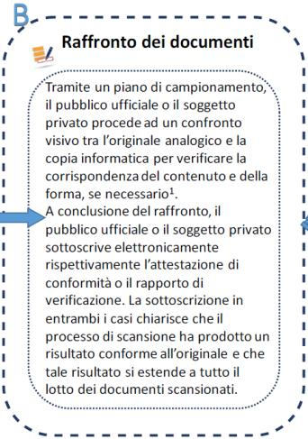
37
Certificazione di processo
Raffronto dei documenti
Allo scopo di assicurare la riconducibilità della copia realizzata a quello specifico procedimento di scansione, la “certificazione iniziale” dovrà generare un codice univoco da inserire tra i metadati di ciascun documento copia o, in alternativa, riportare l’elenco dei valori di hash relativi a ciascuna copia informatica frutto della scansione effettuata. In questo modo si eviterà che copie realizzate con altri procedimenti possano essere “inserite” fraudolentemente tra quelle prodotte dal processo certificato, acquisendo la relativa efficacia probatoria.

Slide 38
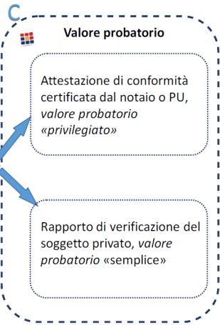
38
Certificazione di processo
Valore probatorio
Anagrafica Committente;
Nominativo e ruolo del verbalizzante (privato, notaio o PU a ciò autorizzato);
Codice identificativo univoco presente tra i metadati del documento copia (in alternativa al listato dei valori di hash calcolati sulle copie informatiche);
Identificativo (tipologia e numero) del campione di documenti copia utilizzati per la certificazione iniziale;
Numero, tipologia e quantità del lotto di documenti analogici sottoposti a scansione e del campione utilizzato;

Slide 39
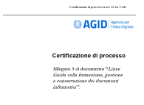

39
Certificazione di processo
Valore probatorio
Requisiti tecnici e/o vincoli di progetto di scansione massiva;
Finalità della scansione (es.: statistico, storico, probatorio,…);
Riferimento contratto tra fornitore e committente (in caso di outsourcing);
Luogo, data e orario inizio e fine della scansione a cui si è assistito;
Riferimento documentazione di analisi;
Indicazione delle fasi e dei controlli;
…

Slide 40
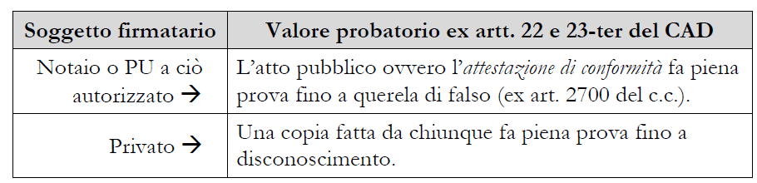
40
Certificazione di processo
Validazione della certificazione di processo
Quindi, gli effetti che si determinano:
per l’ambito oggettivo: il ciclo di dematerializzazione massiva dovrà essere certificato da organismo terzo in accordo agli standard ISO 9001 e ISO 27001;
per l’ambito soggettivo: il ciclo di dematerializzazione dovrà concludersi con il metodo del raffronto a campione dei documenti, generando una certificazione ovvero un risultato probatorio differente.
Il controllo visivo si sostanzia nell’attestare i requisiti tecnici essenziali di leggibilità del documento immagine risultato della scansione, di garanzia dell’integrità del contenuto e di completezza del processo di scansione.

Slide 41
Le linee guida AgID nel sistema delle fonti
Pietro Falletta

Slide 42
Le ragioni della nuova fonte
42
Deregolamentazione: le fonti tradizionali, sia di rango legislativo sia di rango regolamentare, non sono idonee a disciplinare una materia tecnica come la digitalizzazione
Destrutturazione dell'ambito oggettivo: il sistema delle fonti diventa più flessibile per fornire copertura normativa a nuovi interessi e ambiti fortemente tecnici
Destrutturazione dell'ambito soggettivo: ingresso di nuovi produttori di norme vincolanti, anche sganciati dal circuito della responsabilità politica

Slide 43
La natura giuridica delle linee guida
43
Il Consiglio di Stato chiarisce che le linee guida:
hanno valenza erga omnes e carattere di vincolatività
non hanno natura normativa ma sono atti amministrativi generali
sono assimilabili agli atti di regolazione delle Autorità amministrative indipendenti e quindi risultano giustiziabili dinanzi al giudice amministrativo, alla stregua delle linee guida di ANAC

Slide 44
L'efficacia delle linee guida
44
Il Consiglio di Stato chiarisce anche che le linee guida hanno un’efficacia modulata, variabile in funzione della singola fattispecie regolata e della finalità dell’atto rispetto alle peculiarità della concreta attività amministrativa.
Vanno distinte, a questo riguardo linee guida contenenti regole tecniche, che hanno un forte contenuto normativo e da cui le Amministrazioni non possono discostarsi; e linee guida di indirizzo, che l’amministrazione potrà non osservare qualora la peculiarità della fattispecie concreta dovesse giustificare una deviazione dall’indirizzo fornito da AgID ovvero se la stessa vicenda puntuale evidenziasse eventuali illegittimità delle linee guida nella fase attuativa (obbligo di motivazione)

Slide 45
Differenti modelli di linee guida/1
45
Nella maggior parte dei casi, le linee guida hanno carattere misto, perché contengono sia regole tecniche sia atti di indirizzo.
Vanno, tuttavia, distinte:
linee guida vincolanti giacché contenenti nuove regole tecniche, se i contenuti precettivi e innovativi risultano prevalenti
linee guida non vincolanti laddove prevalgono regole generali indirizzate alle amministrazioni o indicazioni operative sul rispetto di norme contenute in altre fonti

Slide 46
Differenti modelli di linee guida/2
46
All'interno delle linee guida vincolanti, vanno distinte:
linee guida con finalità prevalentemente di semplificazione e riordino della normativa previgente
linee guida attuative di disposizioni del CAD o di altra normativa primaria sprovviste di una disciplina tecnica preesistente
All'interno delle linee guida non vincolanti, vanno distinte:
linee guida di indirizzo contenenti raccomandazioni alle P.A.
manuali operativi

Slide 47
Il rispetto della legalità procedimentale
47
Per quanto la natura flessibile della regolazione avrebbe potuto giustificare un’adozione unilaterale, secondo quanto riconosciuto dallo stesso Consiglio di Stato, la previsione di un confronto dialettico, non solo con qualificati soggetti istituzionali, ma anche con la più ampia platea possibile di destinatari delle linee guida, è considerata dal legislatore (art. 71 CAD) come imprescindibile giacché utile a migliorare la qualità della regolazione stessa
Nella prassi, il percorso istituzionale del documento è ancora più complesso di quello tracciato dalle disposizioni del CAD, in particolare per le linee guida vincolanti:
riunioni, anche allargate a gruppi di esperti e stakeholder, del gruppo di lavoro
consultazione pubblica della bozza finale e analisi di tutte le osservazioni
coinvolgimento di Garante privacy, amministrazioni competenti e Conferenza unificata
trasmissione bozza alla Commissione europea
condivisione "politica" con Ministro per l'innovazione tecnologica e la digitalizzazione

Slide 48
Conclusioni
48
Il nuovo assetto delle fonti delineato dal CAD ha posto l’accento su un’esigenza di forte differenziazione tra scelte politiche e soluzioni tecniche in materia di digitalizzazione. Lo strumento delle linee guida è stato ritenuto il più adatto per procedere in questa direzione, data la sua maggiore adattabilità, sia formale che sostanziale, all’elevato tecnicismo e all’incessante evoluzione della materia
Non mancano critiche a questa "fuga dal regolamento" e, più in generale, dalle fonti tradizionalmente affidate agli organi di indirizzo politico, si giustifichi con l’esigenza indotta dall’economia reale e da logiche di mercato verso forme di regolazione più flessibili e agili a discapito, tuttavia, del principio di responsabilità politica
In realtà, una più netta separazione tra decisione politica e competenza tecnica, sia rispetto all’autore della norma sia con riferimento alla fonte, va letta molto positivamente perché mira a contenere il rischio di contaminazione delle scelte tecnologiche con indebite valutazioni politiche, a garanzia, tra l’altro, dell’intaccabile principio di neutralità della rete.

Slide 49
www.agid.gov.it
Servizio Documentali
Area Trasformazione digitale

